Slide 1
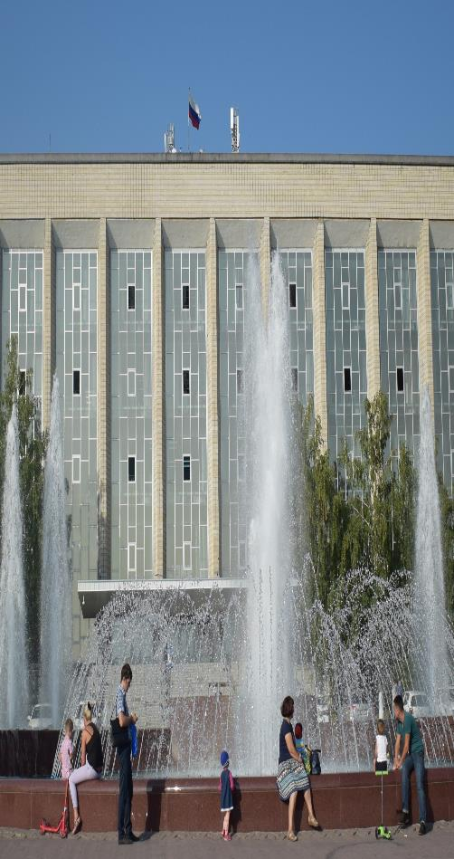
www.spsl.nsc.ru
Информационный поиск

Slide 2
Информационный поиск
Эффект Даннинга-Крюгера — метакогнитивное искажение, которое заключается в том, что люди, имеющие низкий уровень квалификации, делают ошибочные выводы, принимают неудачные решения и при этом не способны осознавать свои ошибки в силу низкого уровня своей квалификации.
Notes:
.

Slide 3
Виды информационного поиска
Полнотекстовый поиск
Поиск по метаданным
Тематический
По автору
По году издания
Поиск по изображениям

Slide 4
Определения
Поисковая машина – программно-аппаратный комплекс, предназначенный для осуществления поиска в Интернете и реагирующий на запрос пользователя, задаваемый текстовой фразой, выдачей набора ссылок на страницы и сайты, соответствующего запросу.
Поисковый робот – программа, являющаяся составной частью поисковой машины, и предназначенная для обхода страниц Интернета, с целью занесения их в базу поисковика.
Релевантность (англ. relevant) — применительно к результатам работы поисковой системы и экспертной системы — степень соответствия запроса и найденного, то есть уместность результата.

Slide 5
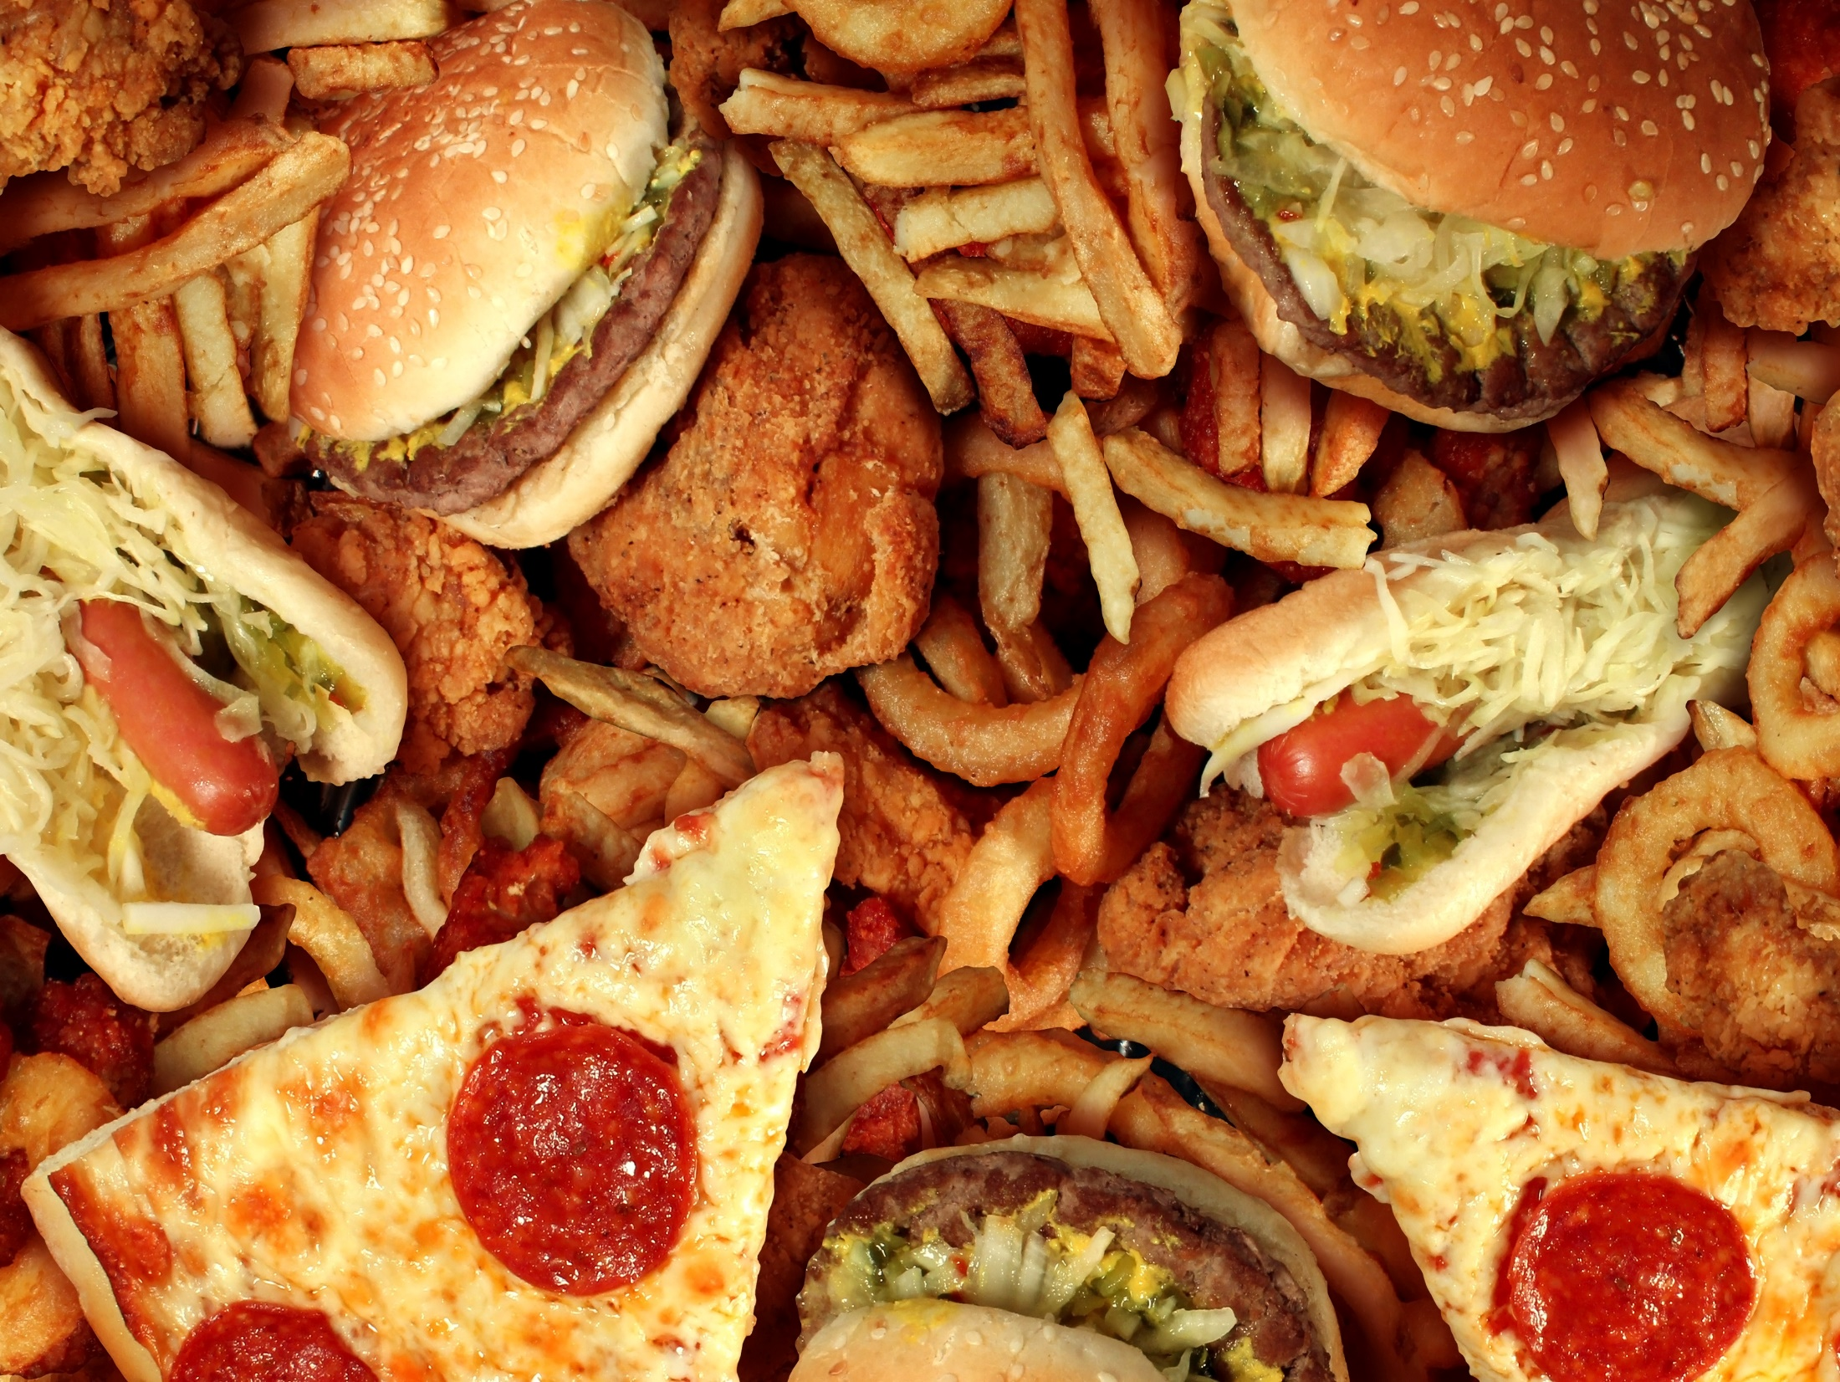
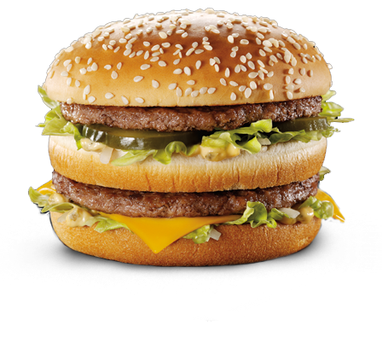
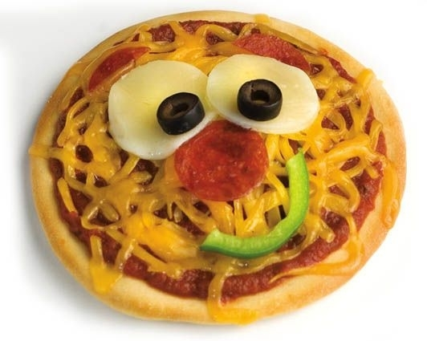
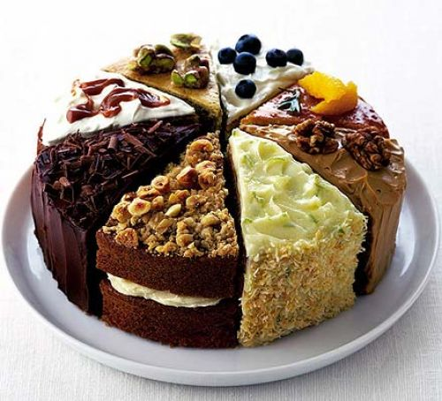
Информационное изобилие
Информация – эта пища для ума.
Что было бы, если бы еда стала также доступна, как информация?!

Slide 6
Информация – пища для ума
Информация – как еда:
Поглощается человеком
Имеет разное качество
По-разному воздействует на человека
Выводы
Информация имеет разную степень достоверности.
Избыток информации часто мешает определить достоверность и качество
В информации нужно уметь разбираться.

Slide 7
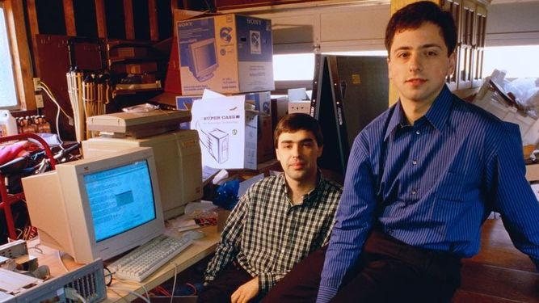
Архитектура Google
The Anatomy of a Large-Scale Hypertextual Web Search Engine
Sergey Brin, Lawrence Page, 1998

Slide 8
Поисковый робот Яндекса

Slide 9
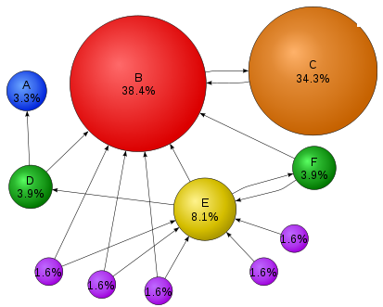
PageRank – показатель авторитетности веб-страницы
Приближенная формула для вычисления PageRank страницы Y, на которую ссылаются страницы X₁, X₂, ..., X_{n} выглядит так: PR(Y) = (1 – K_{z})/N + K_{z}*PR(X₁)/L(X₁) + K_{z}*PR(X₂)/L(X₂) + … + K_{z}*PR(X_{n})/L(X_{n}), где N — общее число страниц в индексе, K_{z} — коэффициент затухания (около 0,85), PR(X) — PageRank страницы X, L(X) — количество ссылок на странице X. Согласно этой формуле страница, на которую нет ссылок, получает PR обратно пропорциональный общему числу страниц в интернете. А если бы существовала страница, на которую ссылались бы все страницы в интернете, ее PR был бы равен 1.

Slide 10
Google-бомбы

Slide 11
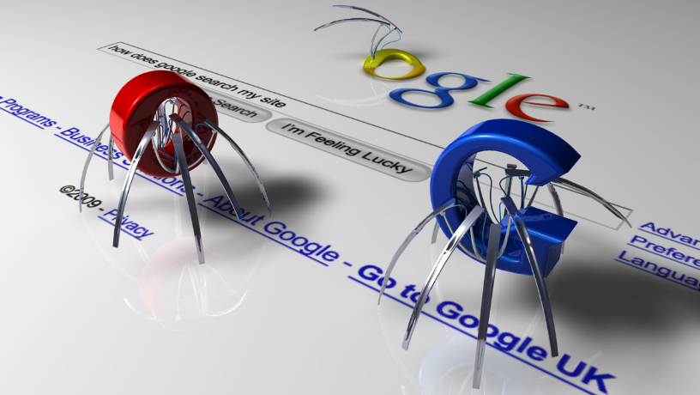
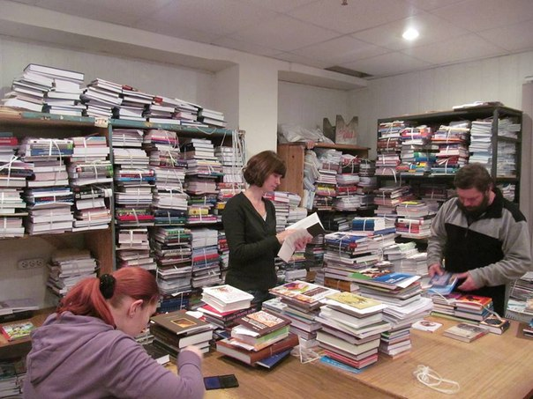
Как работают поисковые и библиотечные системы: сбор материала
Поисковая система
Библиотечная система
Программа-бот в автоматическом режиме сканирует сайт и копирует его страницы на сервер Google/Yandex/…
Библиотека получает из издательства публикации, прошедшие рецензирование; в печатном или электронном виде.

Slide 12
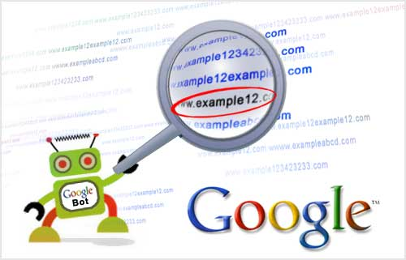
Как работают поисковые и библиотечные системы: обработка
Поисковая система
Библиотечная система
Программа-индексатор анализирует загруженные страницы для того чтобы:
Извлечь слова и словосочетания, и запомнить их в поисковом индексе;
Извлечь ссылки на другие страницы.
Эксперт изучает публикацию, составляет ее описание и заносит в электронный каталог.
Описание содержит: название, авторов, тему, ключевые слова,…

Slide 13
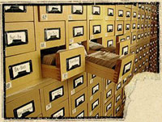
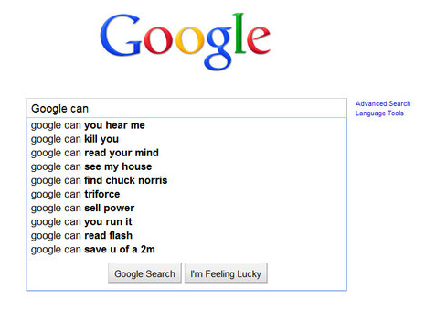
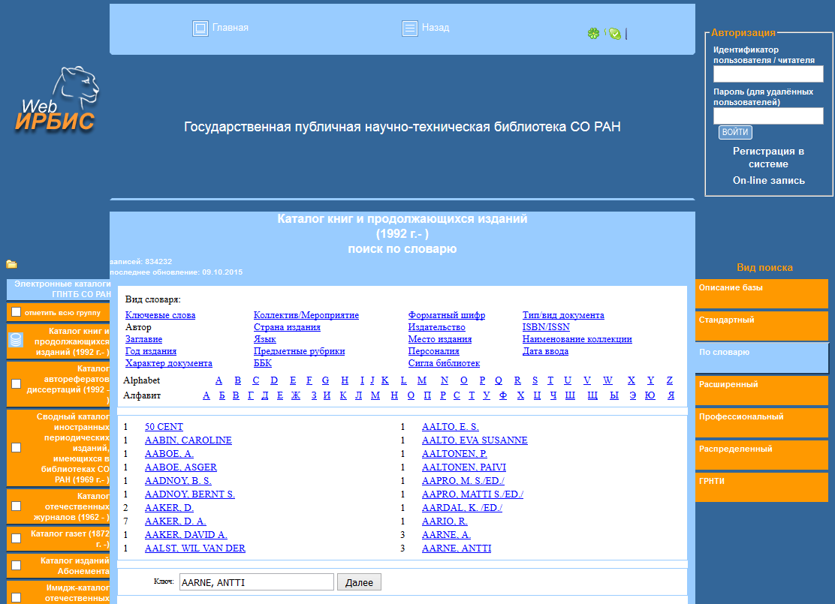
Как работают поисковые и библиотечные системы: поиск информации
Поисковая система
Библиотечная система
Пользователь вводит запрос, состоящий из ключевых слов.
Из поискового индекса извлекаются страницы, которые содержат слова из запроса.
Затем они сортируются и показываются пользователю.
Читатель может искать публикации через каталог по названию, автору, тематике, ключевым словам и другим атрибутам.
Найденные публикации он может заказать в фонде или скачать в виде электронного документа.

Slide 14
Поисковая система vs Библиотечная система
 | Поисковая система | Библиотечная система
Форма документов | Только электронная | Печатная и электронная
Обработка документов | Робот | Эксперт
Объем | >100 млрд страниц | >10 млн изданий
Поиск | Контекстный | Контекстный, тематический, по авторам, …
Книги | Открытый доступ + Не ограниченные авторским правом | Все отечественные издания + зарубежные
Газеты и другие СМИ | Все | Архивы
Научно-техническая литература | Открытый доступ | Подписка

Slide 15
Открытый и лицензионный доступ
А чем не расскажет Google
Notes:
.

Slide 16
OPEN ACCESS: предпосылки

Slide 17
OPEN ACCESS: GREEN & GOLD

Slide 18
Green Open Access (депонирование)
Авторы публикуются в журнале, распространяемом по подписке, а в дополнение к этому делают свои статьи доступными в режиме реального времени и бесплатно, обычно помещая их в репозиторий своего университета, либо в центральный репозиторий.
Депозит может быть оформлен в виде уже прошедшей рецензирование статьи или в виде сигнального экземпляра.
Узнать, поддерживает ли издатель политику Green Open Access, можно через сервис SHERPA:
http://www.sherpa.ac.uk/

Slide 19
SHERPA/ROMEO - Publisher's copyright & archiving policies

Slide 20
GOLD OPEN ACCESS
Издатель компенсирует упущенную выгоду за счет авторов публикации (Author Processing Charges – APC), рекламы, пожертвований и иных средств.
Полный текст публикации размещается в открытом доступе на сайте издателя.
Размер APC зависит от журнала и варьируется в пределах от $100 до $3000.

Slide 21
Исследователь выбирает…
Open Access 2016: 13.75%

Slide 22
Открытый доступ: оцифровка научного наследия
Научные журналы
Сборники материалов конференций
Монографии / сборники трудов институтов
Авторефераты диссертаций
Сохранение научного наследия
Повышение видимости, доступности
Поиск и обработка текстов средствами ИИ
Вовлечение в активный научный оборот
Notes:
Сохранение научного наследия остается важной задачей, причем в ближайшие годы основной акцент должен быть сделан на завершении проектов по оцифровке научных материалов, сохраняющихся до настоящего времени только в бумажной форме. Целью этой работы является не только сохранность, но и вовлечение накопленных результатов в активный научный оборот, повышение их видимости и доступности. Ведь возможно, что в этих архивах дремлют наши «спящие красавицы».

Slide 23
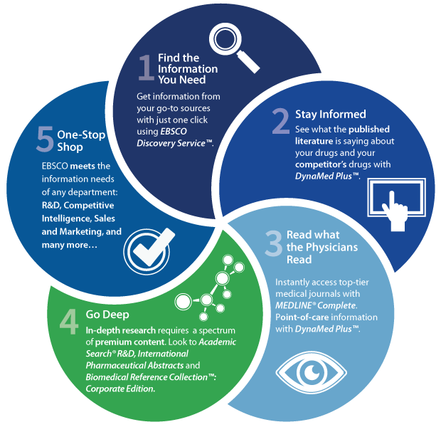
Лицензионный контент (чего не найти в Google)
Ресурсы научных издательств: электронные книги и журналы
Реферативные и библиографические базы данных
Базы данных научно-технической информации
Научные сервисы
Notes:
Хорошо известна проблема ограниченного доступа научного сообщества к информационным ресурсам, предоставляемым на платной основе. Консолидация доступа на основе библиотек позволит не только оптимизировать финансирование, но и увеличить широту охвата, обеспечить «цифровое равенство» для ученых из больших и маленьких, центральных и периферийных институтов.

Slide 24
Ресурсы научных издательств
Издательство | Журналы | *Востребованность
Elsevier | 2500 | 97%
Springer | 3100 | 97%
Российские журналы | 1000+ | 96%
Wiley-Blackwell | 2300 | 76%
Nature PG | 135 | 71%
Taylor & Francis | 2500 | 66%
Science |  | 63%
Oxford University Press | 200 | 56%
*По данным опроса институтов СО РАН в 2015 г.

Slide 25
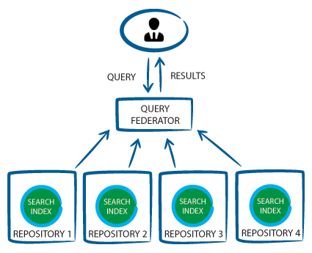
Сервисы федеративного поиска
Платные:
EBSCO Discovery service
Primo (Exlibris),
Summon (Proquest)
Свободные:
Google Scholar

Slide 26
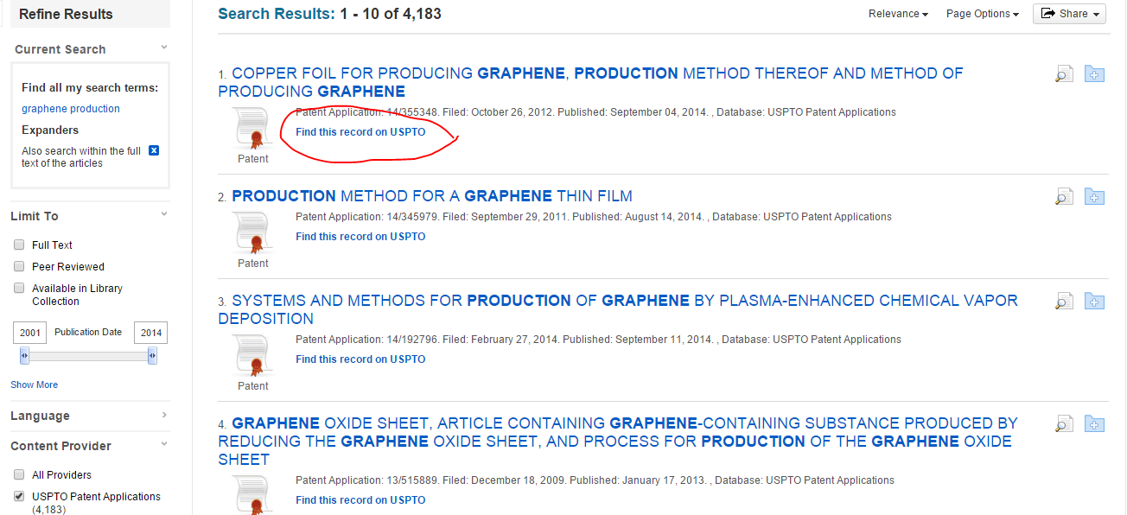
Сервис федеративного поиска: EBSCO Discovery service

Slide 27
Сервис федеративного поиска: EBSCO Discovery service

Slide 28
Лицензионный контент
Ресурсы научных издательств: электронные книги и журналы
Реферативные и библиографические базы данных
Базы данных научно-технической информации
Научные сервисы
Notes:
Хорошо известна проблема ограниченного доступа научного сообщества к информационным ресурсам, предоставляемым на платной основе. Консолидация доступа на основе библиотек позволит не только оптимизировать финансирование, но и увеличить широту охвата, обеспечить «цифровое равенство» для ученых из больших и маленьких, центральных и периферийных институтов.

Slide 29
Библиографические (реферативные) базы данных
Библиографическая БД – информационная система для хранения и распространения ссылок на опубликованные издания, включая журнальные статьи и труды конференций.
Универсальные:
Реферативный журнал (ВИНИТИ)
Web of Science (Clarivate analytics) +InCites
Scopus (Elsevier) +SciVal
РИНЦ (eLibrary.ru) +ScienceIndex
Предметные:
PubMed (US National Library of Medicine)
MathSciNet (American Mathematical Society)
INSPEC (Institution of Engineering and Technology)
GeoRef (American Geosciences Institute)

Slide 30
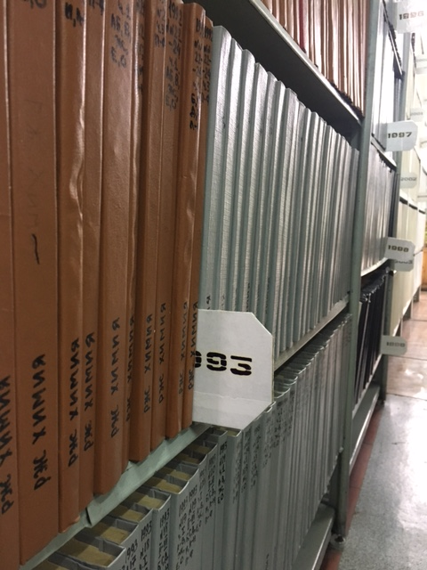
Реферативные журналы (ВИНИТИ)

Slide 31
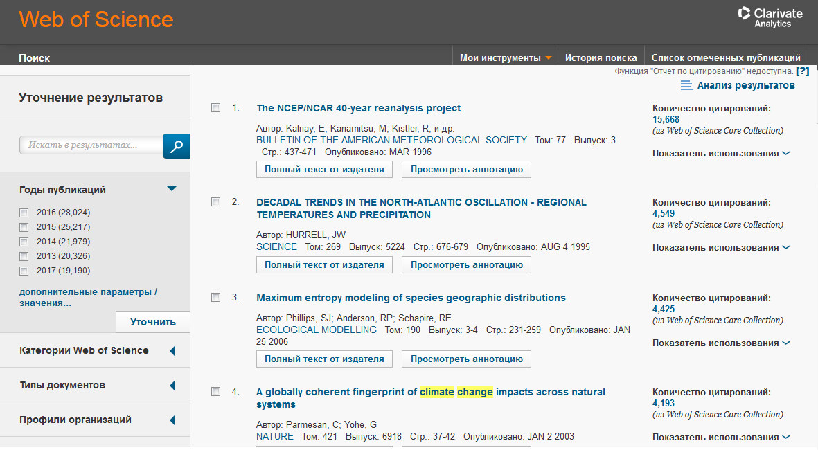

Slide 32
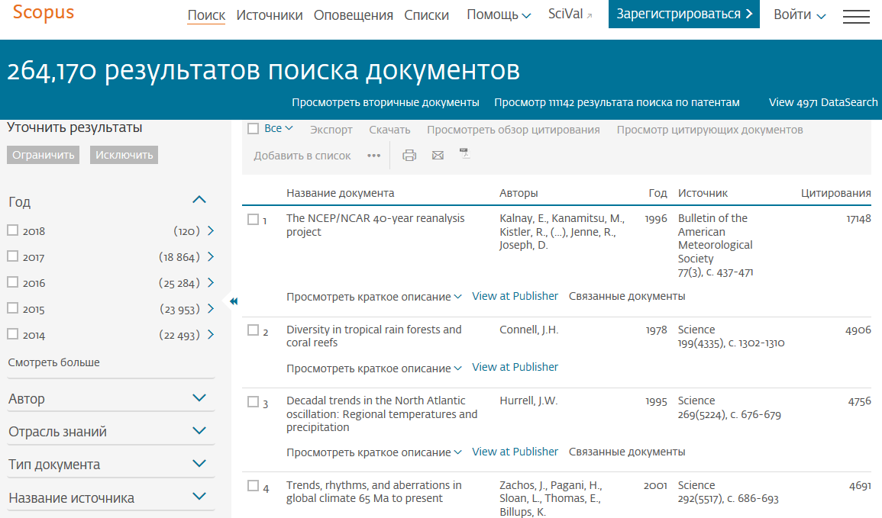

Slide 33
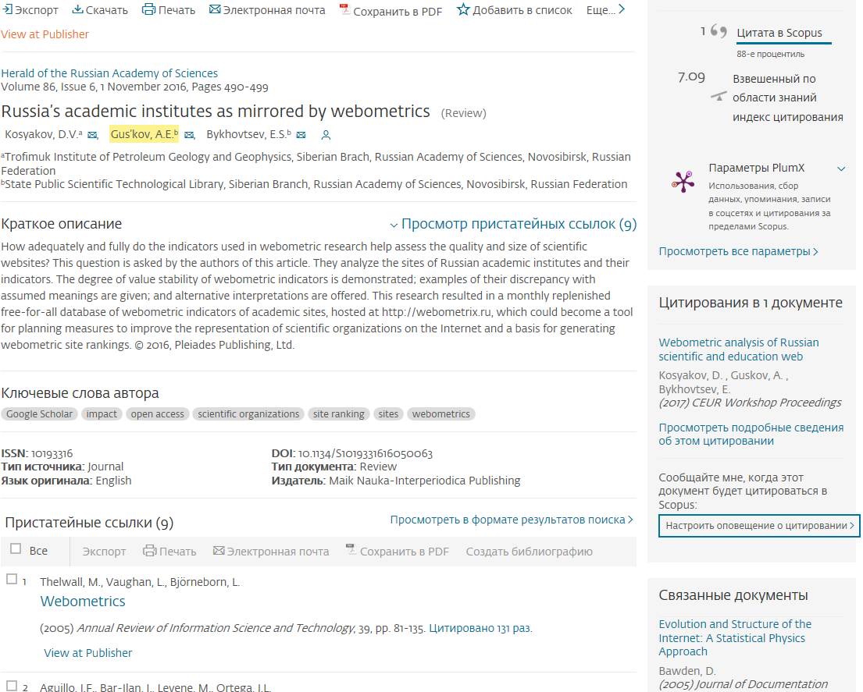
Scopus: пример сведений о публикации

Slide 34
Сравнение Scopus и Web of Sciences (взгляд Elsevier)

Slide 35
Базы данных научно-технической информации
SciFinder (химические соединения)
Reaxys (химические реакции)
MSI Eureka (неорганические материалы)
Euromonitor Passport (экономика, рынки, промышленность)
Orbit-Questel (патенты)
Thomson Innovation (патенты)

Slide 36
Научные сервисы
Сервисы федеративного поиска
Антиплагиат – проверка уникальности текстов
Медиалогия – мониторинг упоминаний в СМИ
PlumX Analytics – альтметрика
…

Slide 37
Вывод
Современный ученый должен обладать высоким уровнем информационной грамотности.
С развитием информационно-коммуникационных технологий эти требования только возрастают.

Slide 38
Идентификация и связывание данных
Закон Кларка
Каждая радикальная идея - в науке, политике, искусстве - вызывает три стадии ответной реакции :
1. "Это невозможно, и не отнимайте у меня время!"
2. "Может быть и так, но, право ,не стоит за это браться..."
3. "Я же всегда говорил, что это отличная мысль!"

Slide 39
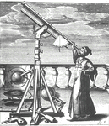
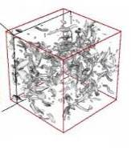
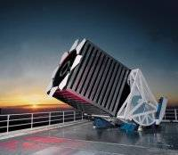
«Эры» развития науки
Экспериментальная наука – последние тысячелетия
Описание природных явлений
Теоретическая наука – последние века
Законы Ньютона, уравнения Максвелла…
Вычислительная наука – последние десятилетия
Моделирование сложных явлений
Data-Intensive Science – СЕГОДНЯ
Изучение наборов данных из разных источников:
Приборы
Результаты моделирования
Сети измерительных устройств

Slide 40
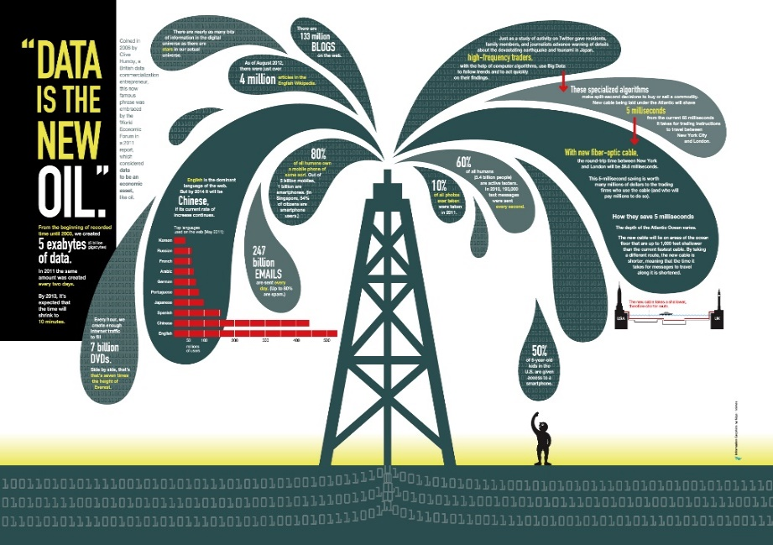
Данные – это «новая нефть»
Данные, как и нефть:
В изобилии
Сырые
Много способов извлечения
Требуют обработки
После обработки имеют высокую ценность

Slide 41
Научные данные
Математические модели
Алгоритмы и программы
Результаты экспериментов
Результаты измерений
Социологические опросы
Аудио и видеозаписи, фотографии
Документы, таблицы
Лабораторные записи
…

Slide 42
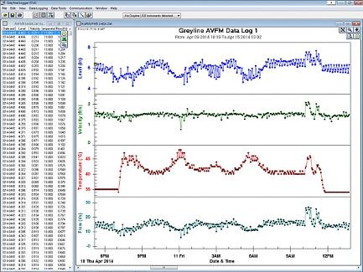
Репозитории результатов экспериментов
ПРОБЛЕМА Результаты дорогостоящих экспериментов:
пропадают или недоступны
потенциально некорректны
не могут быть воспроизведены
РЕШЕНИЕ
Репозиторий результатов экспериментов
Публикация плана исследования и результатов экспериментов
Notes:
Горизонты библиотек тоже нужно расширять. Еще очень немногими в России осознана проблема сохранения результатов экспериментов. Они ложатся в основу публикаций, но сами по себе обычно недоступны. В итоге их нельзя перепроверить, переиспользовать и даже воспроизвести. Предлагаемое решение состоит в том, чтобы публиковать не только статьи, но и план проведения эксперимента, и сами его исходные результаты. Это еще один вид научно-технической информации, для обработки которой нужен комплекс решений: центры хранения, обработки данных, политики хранения и доступа к результатам экспериментов и, наконец, оператор, который должен следить за их соблюдением.

Slide 43
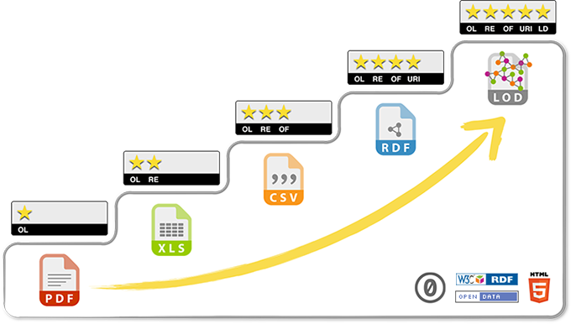
Уровни связности данных 5-stars open data
Сделайте доступными свои материалы в Интернете под открытой лицензией
Cделайте их доступными в виде структурированных данных
Используйте незапатентованные (непрориетарные) форматы
Используйте URI для обозначения сущностей, чтобы люди могли ссылаться на них
Связывайте свои данные с другими для обеспечения контекста

Slide 44
Благодарю за внимание!
Закон лаборатории Фетта
Никогда не пытайтесь повторить удачный эксперимент.
Notes:
.

